Slide 1
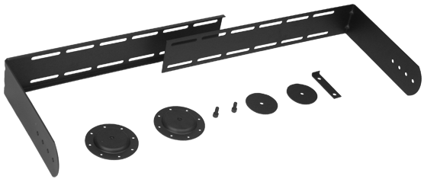
SBU001S
SPEAKER BRACKET
스피커 벽부형 브라켓
천정 / 벽부 설치 가능
용도 : 스피커용
재질 : STEEL
허용하중 : 50kg
외형 규격(W x H x D) : 534 x 217 x 94mm
무게 : 4kg

